Slide 1








Slide 2



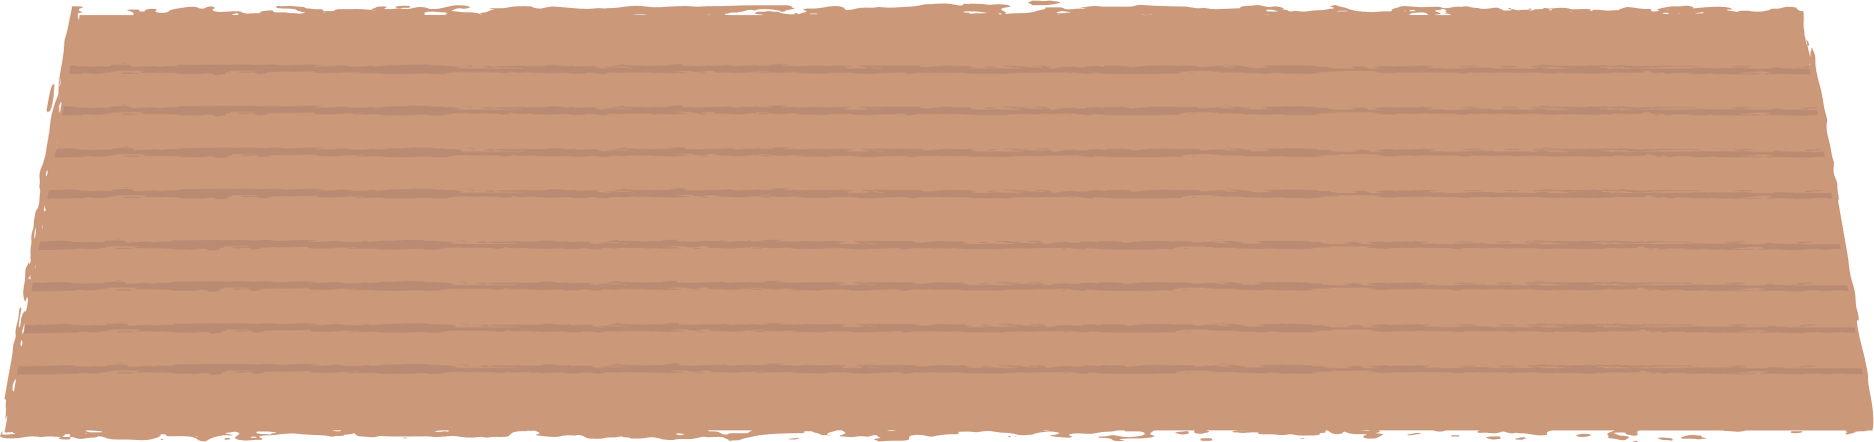

Slide 3
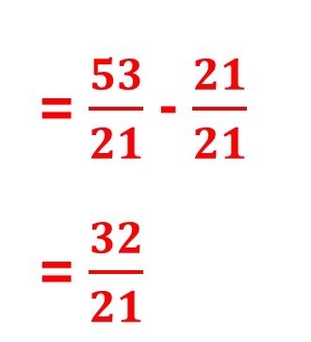
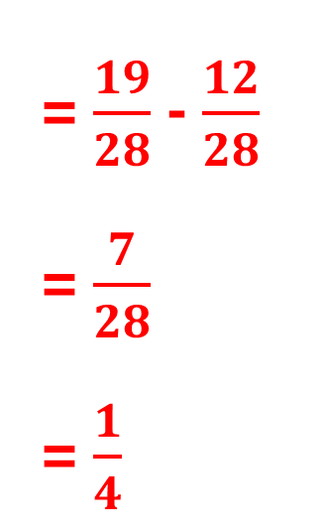
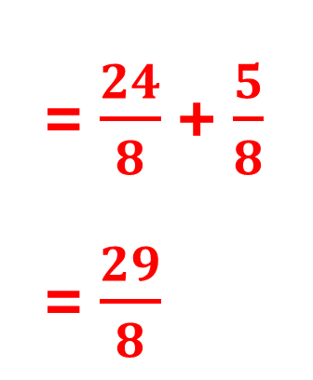
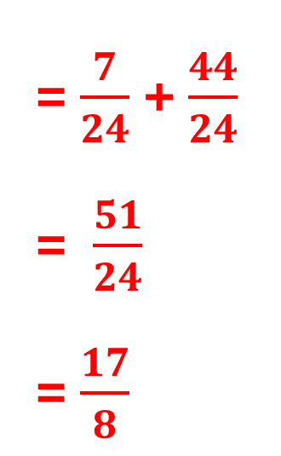
1. Tính
a) $\frac{7}{24}$ + $\frac{11}{6}$ b) 3 + $\frac{5}{8} \text{c}\text{) }\frac{19}{28}\text{–}\frac{3}{7} \text{d}\text{) }\frac{53}{21}\text{ – 1}$
= $\frac{19}{28}$ - $\frac{12}{28}$
= $\frac{7}{28}$
= $\frac{1}{4}$
= $\frac{53}{21}$ - $\frac{21}{21}$
= $\frac{32}{21}$
= $\frac{7}{24}$ + $\frac{44}{24}$
= $\frac{51}{24}$
= $\frac{17}{8}$
= $\frac{24}{8}$ + $\frac{5}{8}$
= $\frac{29}{8}$

Slide 4

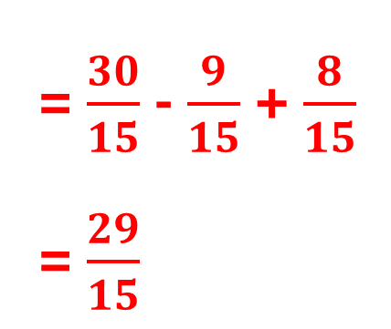
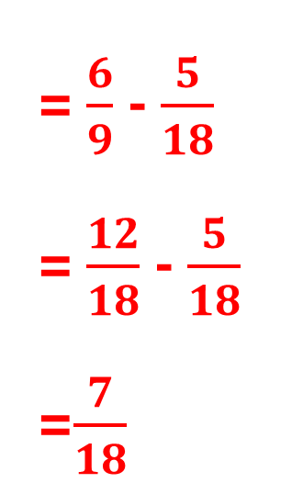
2. Tính giá trị của biểu thức.
a) $\frac{4}{9}$ + $\frac{2}{9}$- $\frac{5}{18}$ b) 2 - $\frac{3}{5}$ + $\frac{8}{15}$ c) $\frac{9}{8}$ – ( $\frac{11}{8}$ - $\frac{9}{32}$ )
= $\frac{6}{9}$ - $\frac{5}{18}$
= $\frac{12}{18}$- $\frac{5}{18}$
=$\frac{7}{18}$
= $\frac{30}{15}$- $\frac{9}{15}$ + $\frac{8}{15}$
= $\frac{29}{15}$
=$\frac{9}{8}$ – ($\frac{44}{32}$ - $\frac{9}{32}$)
= $\frac{9}{8}$ – $\frac{35}{32}$
= $\frac{36}{32}$ – $\frac{35}{32}$ = $\frac{1}{32}$

Slide 5
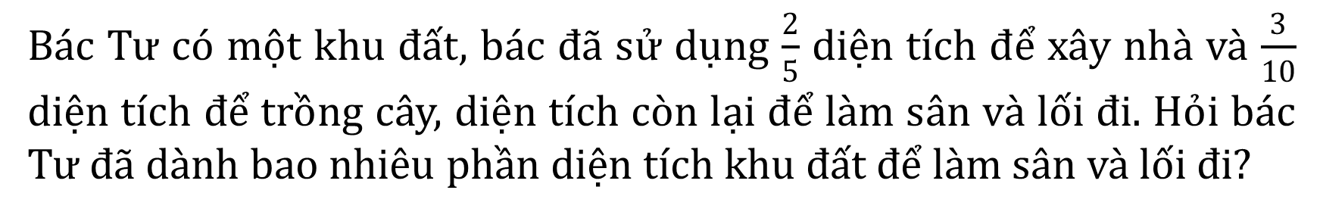

Bác Tư có một khu đất, bác đã sử dụng $\frac{2}{5}$ diện tích để xây nhà và $\frac{3}{10}$ diện tích để trồng cây, diện tích còn lại để làm sân và lối đi. Hỏi bác Tư đã dành bao nhiêu phần diện tích khu đất để làm sân và lối đi?
3
Bài giải:
Phần diện tích bác Tư đã sử dụng để xây nhà và trồng cây là:
$\frac{2}{5}$ + $\frac{3}{10}$ = $\frac{7}{10}$ (khu đất)
Phần diện tích bác Tư đã sử dụng để làm sân và lối đi là:
1 - $\frac{7}{10}$ = $\frac{3}{10}$ (khu đất)
Đáp số: $\frac{3}{10}$ diện tích khu đất.

Slide 6
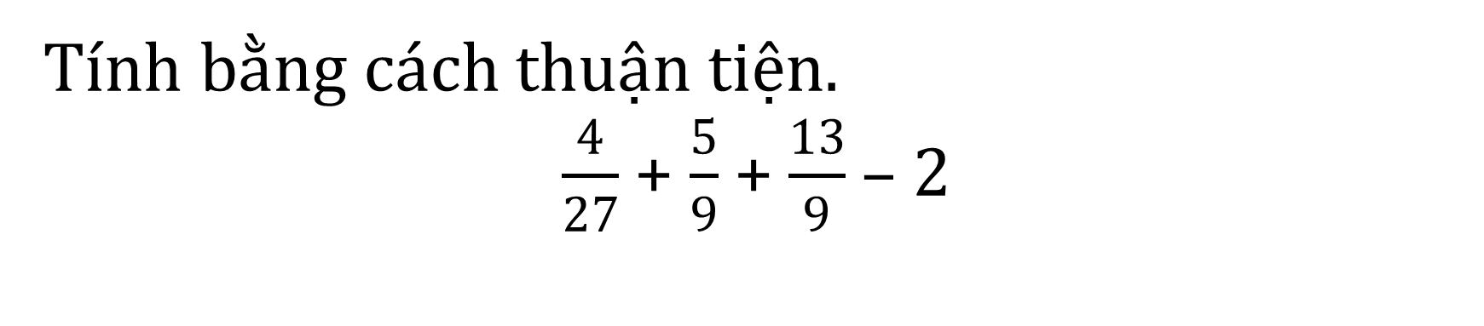

4
Tính bằng cách thuận tiện.
$\frac{4}{27}$ + $\frac{5}{9}$+ $\frac{13}{9}$ – 2
= $\frac{4}{27}$ +($\frac{5}{9}$+ $\frac{13}{9}$) – 2
= $\frac{4}{27}$ + $\frac{18}{9}$ – 2
= $\frac{4}{27}$ + (2 – 2) = $\frac{4}{27}$

Slide 7
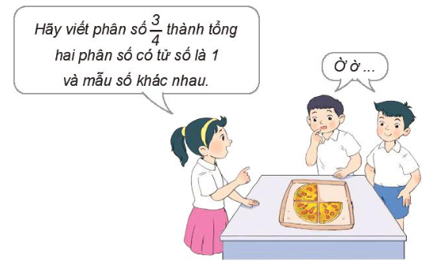

5
Đố em!
Em hãy giúp Nam và Việt thực hiện yêu cầu của Mai.
Ta có: $\frac{3}{4}$ = $\frac{1 + 2}{4}$ = $\frac{1}{4}$ + $\frac{2}{4}$ = $\frac{1}{4}$ + $\frac{1}{2}$
Vậy: $\frac{3}{4}$ = $\frac{1}{4}$ + $\frac{1}{2}$

Slide 8
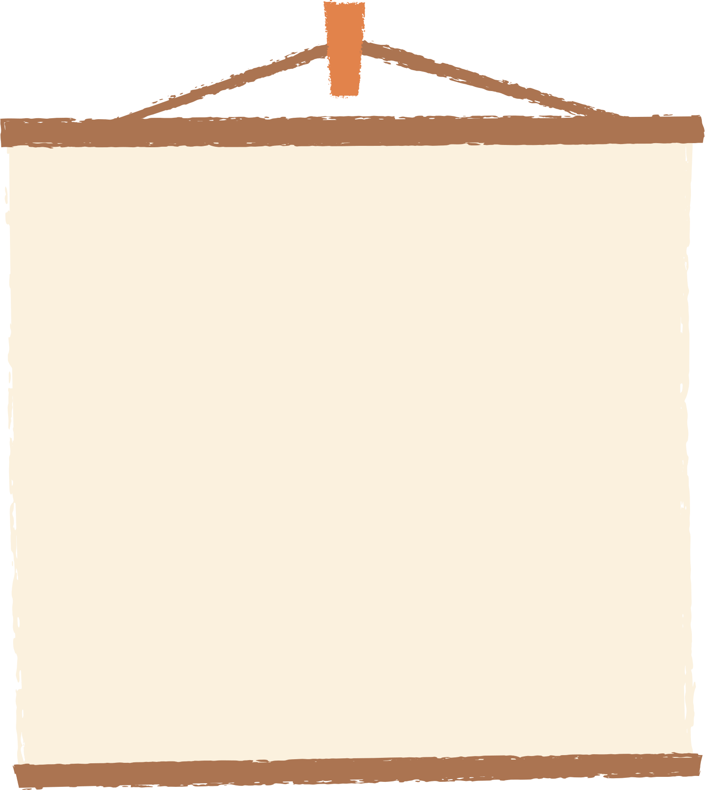
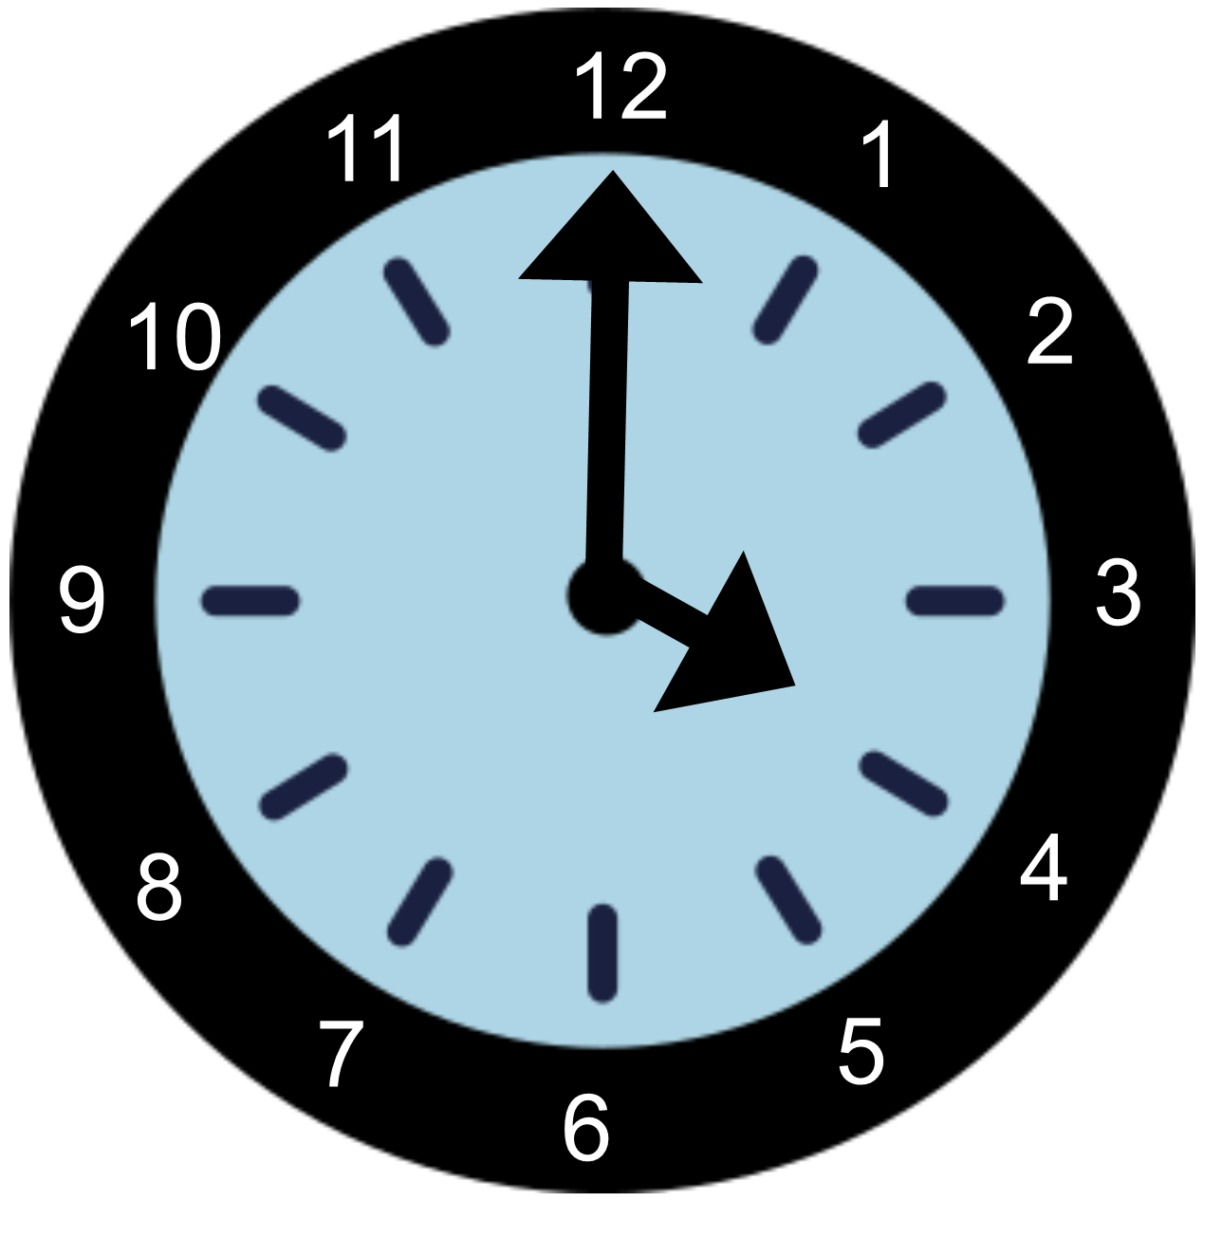



Slide 9


Hoàn thành bài tập
Chuẩn bị bài sau

